Slide 1
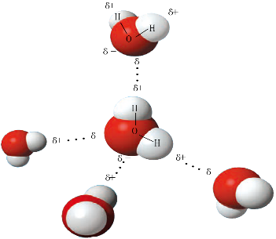


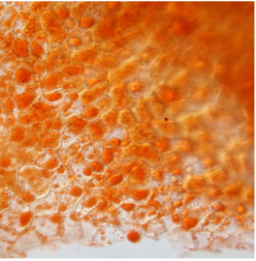
2026年高考一轮复习
第一单元 细胞的生存需要能量和营养物质
三、细胞呼吸

Slide 2
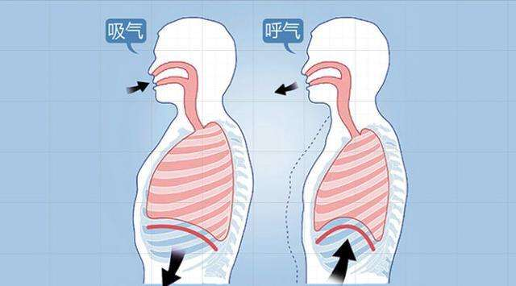
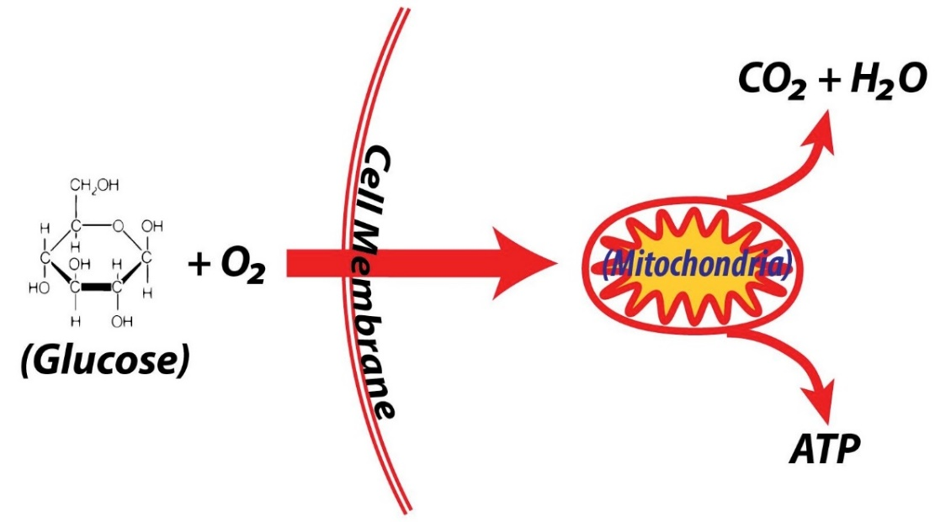
三、细胞呼吸的原理与应用
1、概念：
（1）呼吸现象与细胞呼吸的区别？
细胞呼吸=呼吸作用
2、分类
有氧呼吸
无氧呼吸
3、有氧呼吸
有机物
细
胞
膜
能量
Notes:
呼吸现象与细胞呼吸的区别，呼吸现象是指机体与外界环境之间进行的气体交换，细胞内的有机物氧化分解，并释放能量，也叫做细胞呼吸。这两个概念的研究层次分别是系统水平和细胞水平

Slide 3
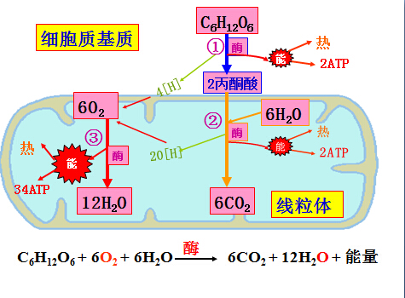

Slide 4
有氧呼吸
（1） 有氧呼吸过程
①第一阶段（糖酵解）：
C₆H₁₂O₆ 2C₃H₄O₃ + 4[H] +
酶
能量
细胞质基质
Notes:
P11：我们尝试将这一过程用类似方程式的表达式来表示：在细胞质基质中，在酶的催化下，1分子葡萄糖分解成2分子的丙酮酸，产生少量的[H],并且释放出少量的能量，其中一部分能量转化为ATP，另外一部分以热能的方式散失。[H]（中括弧氢）称为还原氢，也含有活跃的化学能。

Slide 5
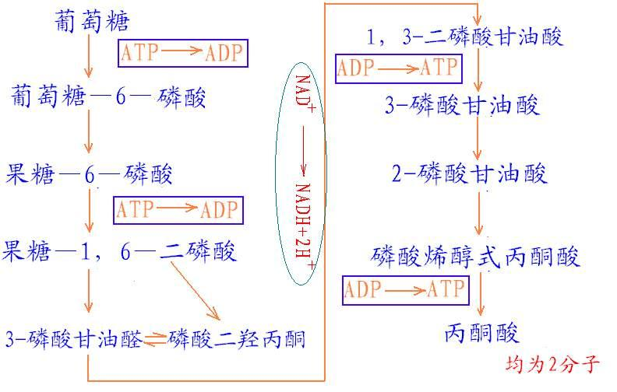
有氧呼吸第一阶段——糖酵解

Slide 6
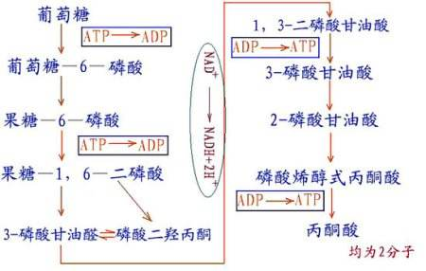
肌糖原供能过程：
糖原的分解，首先都要形成葡萄糖-6-磷酸
在肝细胞中，由肝糖原产生的葡萄糖-6-磷酸既可以进入糖酵解途径,也可以被葡萄糖-6-磷酸酶转化为葡萄糖
骨胳肌细胞中，由肌糖原生产的葡萄糖-6-磷酸直接进入糖酵解途径
肌糖原
Notes:
在动物细胞储存的能源物质为糖原，包括肝糖元和肌糖元。肌糖元不能直接分解成葡萄糖进入血液补充血糖，其分解供能的过程，如图所示

Slide 7
有氧呼吸
（1） 有氧呼吸过程
② 第二阶段（柠檬酸循环）：
2C₃H₄O₃+ 6H₂O 6CO₂ + 20[H] + 少量能量
酶
线粒体基质
Notes:
P20：我们将第二个阶段用一个总反应式来表示：忽略掉中间产物，可以写作如ppt所示的表达式：在线粒体基质中，丙酮酸和水彻底分解成二氧化碳和[H],并释放出少量的能量，形成少量的ATP。
这一阶段产生的大量还原氢中的能量是如何释放出来的呢？这就涉及到有氧呼吸的第三阶段（最后一个阶段）的物质和能量变化。
有同学看到还原氢，又想到了还没有“参战”的氧气，想到了这一过程是否跟氢气的燃烧类似呢？我们可以先来看一下第三阶段的总反应式。

Slide 8
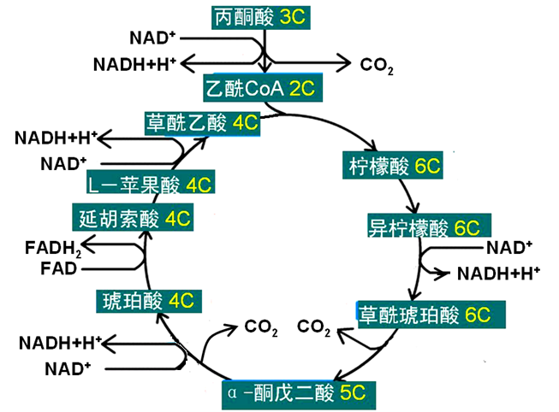
有氧呼吸第二阶段——柠檬酸循环
H2O
H2O
H2O
Notes:
此过程只有少量的化学能释放出来。大量的化学能储存在哪里呢？这一过程中形成的还原氢有很多，大量的能量就储存在还原氢中。
乙酰辅酶A不但是糖氧化分解的产物，也可来自脂肪的甘油、脂肪酸和来自蛋白质的某些氨基酸代谢。 三羧酸循环实际上是三种主要有机物在体内氧化功能的共同通路

Slide 9
有氧呼吸
③第三阶段（电子传递链）：
24[H]+6O₂ 12H₂O +大量能量
（1） 有氧呼吸过程
酶
线粒体内膜
Notes:
P21：第三阶段总反应式如图所示：前两个阶段产生的[H]，经过一系列的化学反应，与氧结合形成水，同时释放出大量的能量。这一阶段需要氧的参与，是在线粒体内膜上进行的。
这一阶段是一步反应还是分步进行的呢？跟氢气的燃烧有何区别呢？为何这一阶段又叫电子传递链？我们带着问题一起来看第三阶段的具体过程到底是如何进行的。

Slide 10
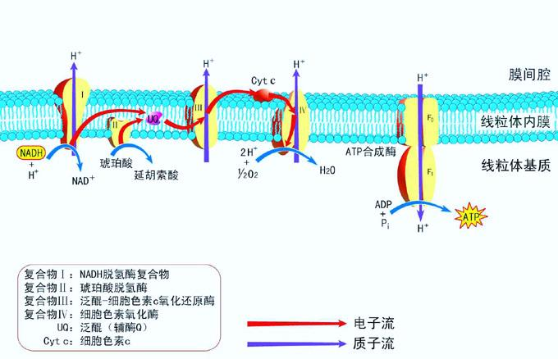
有氧呼吸第三阶段——电子传递链(氧化磷酸化)
NADH
FADH₂
NAD⁺+H⁺
FAD+H⁺
线粒体内膜上的有氧呼吸电子传递链模式图
Notes:
P22：这幅示意图展示了有氧呼吸第三阶段涉及的物质和能量变化，请同学们仔细观察图片，你能据图说出第三阶段具体是如何进行的吗？
我们可以看出，前两个阶段产生的还原氢，在线粒体内膜上释放电子和氢离子，电子在线粒体内膜上进行传递，电子传递过程中，氢离子从线粒体基质被运到线粒体内外膜间腔，而电子最终又与氢离子、氧结合生成水，而膜间腔的氢离子，则通过ATP合成酶构成的通道向外流动，ATP合成酶催化ADP和磷酸合成ATP。

Slide 11
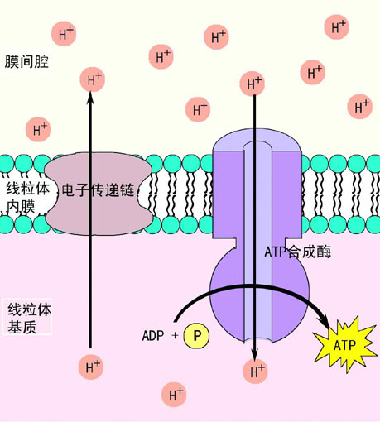
Notes:
当线粒体内膜上进行电子传递时，电子能量释放出来并逐步降低，这些能量将氢载体（还原氢）脱下的H+从线粒体基质主动运输到线粒体内外膜间腔中，造成跨膜的氢离子浓度差，当氢离子顺浓度梯度从外腔经内膜通道，也就是ATP合成酶，而返回到线粒体的基质中时，所释放的能量使ADP与磷酸结合生成ATP。
第三阶段整个过程的能量转化应是由还原氢中的化学能转变为电子势能，再转化为氢离子浓度势能，再转化为ATP中活跃的化学能，当然这一过程的每一步转化都应该有热能的散失。

Slide 12
有氧呼吸
第一阶段：C₆H₁₂O₆ → 2丙酮酸+4[H]+少量能量
第二阶段：2丙酮酸+ 6H₂O →6CO₂ + 20[H] +少量能量
6H2O
第三阶段： 24[H]+ 6O₂ → 12H₂O+大量能量
酶
C₆H₁₂O₆+6O₂ → 6CO₂+6H₂O+能量
酶
C₆H₁₂O₆+6H₂O+6O₂ → 6CO₂+12H₂O+能量
Notes:
P25：大家看看与教材写出的总表达式有何区别？对了，教材上写的总表达式如下，并没有消掉左边的6分子水，这是为何呢？
因为有氧呼吸不是只有一步化学反应，这个总反应式是多步化学反应的集合。水在有氧呼吸第二阶段作为反应物参与反应，第三阶段水是作为生成物，产生的水来自氢离子、电子和氧气结合生成的水。
通过这个表达式，我们很容易理解并能正确标识出氧气中氧原子的去路（应该是全部都生成水），如果消掉就体现不出有氧呼吸过程中有水这种反应物了，而且原子去路的对应关系无法体现出来。

Slide 13
3、有氧呼吸
（1）过程
（2）总反应式：
（3）本质：有机物彻底氧化分解
（4）实例：①绝大多数高等动植物 ②需氧微生物 ③酵母菌有氧时
（5）特征：①
②
③
④
有游离氧气参与反应
有机物被彻底氧化分解为二氧化碳和水
释放大量能量（一部分转移到ATP，其余以热能形式散失）
主要在线粒体中进行

Slide 14
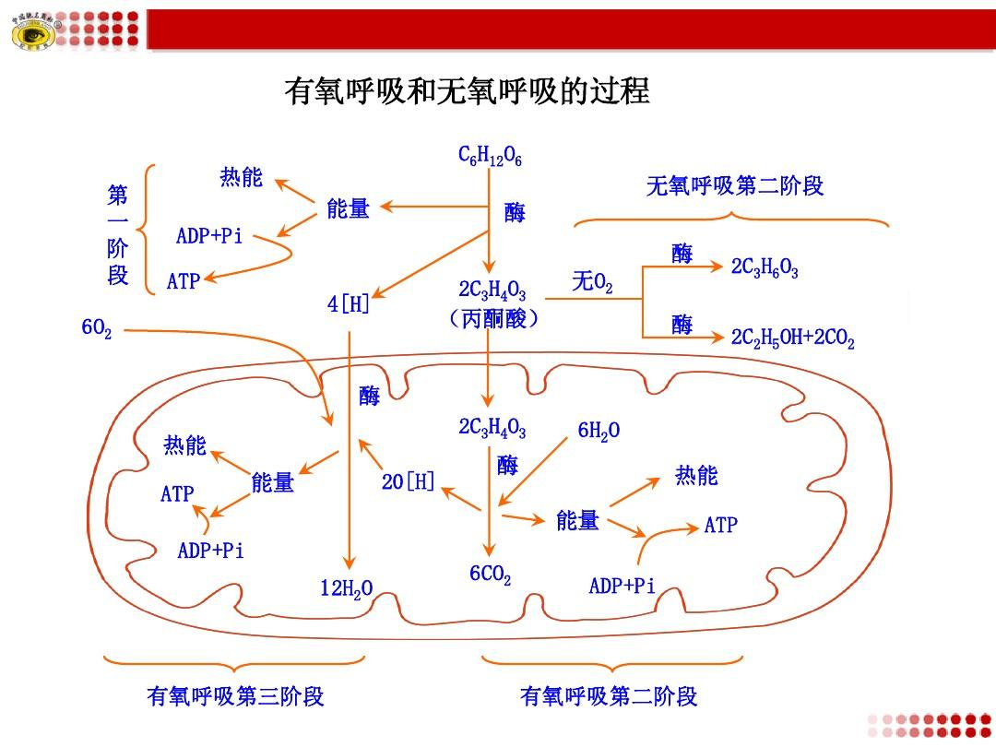

Slide 15
4、无氧呼吸（发酵—微生物）
（1）过程
（2）反应式：
（3）本质：有机物不彻底氧化分解
（4）实例：
酒精发酵：①高植水淹②水果长贮③酵母菌
乳酸发酵：①骨骼肌缺氧②块根块茎③乳酸菌

Slide 16
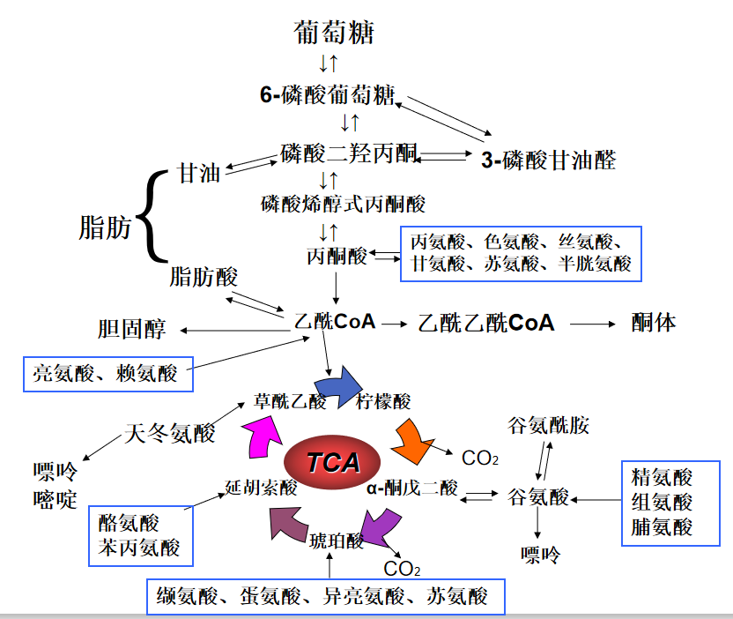
细胞呼吸最主要的生物学意义是为生物体提供能量；细胞呼吸作用也是生物体物质代谢的枢纽（为有机物的合成提供碳骨架）。
Notes:
细胞呼吸最主要的生物学意义是为生物体提供能量；但除此之外，细胞呼吸作用也是生物体物质代谢的枢纽。怎么理解“物质代谢枢纽”？
细胞呼吸进行有氧呼吸分解葡萄糖的过程中，葡萄糖分解的中间产物有些物质会转化为脂肪，有些物质会转化为合成蛋白的基本单位-氨基酸。即细胞呼吸的一些中间产物在糖类、脂肪、蛋白质营养物质的代谢过程中起着枢纽的作用。

Slide 17
4、无氧呼吸（发酵）
（1）过程
（2）总反应式：
（3）本质：有机物不彻底氧化分解
（4）实例：
酒精发酵：①高植水淹②水果长贮③酵母菌
乳酸发酵：①骨骼肌缺氧②块根块茎③乳酸菌
5、意义
（1）物质代谢和能量代谢的中心
（2）分解代谢（异化作用）和合成代谢（同化作用）的中心

Slide 18
6、影响细胞呼吸的因素
（1）温度
（2）O₂含量
（3）CO₂含量
（4）含水量

Slide 19
7、应用
（1）增强细胞呼吸
（2）抑制细胞呼吸
粮食贮存：低温、低氧、干燥
水果蔬菜贮存：零上低温、低氧、适宜湿度

Slide 20
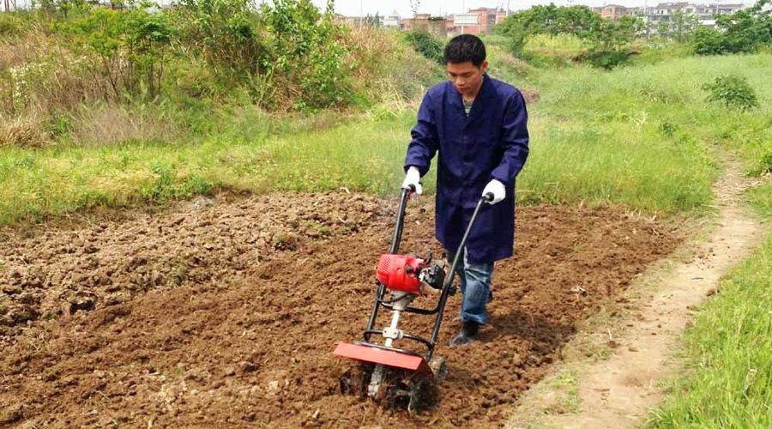
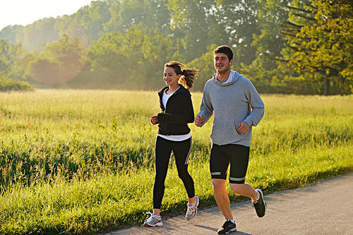
促进有氧呼吸
防止肌细胞无氧呼吸导致的大量乳酸堆积
中耕松土：在农作物生长中期，进行松土管理
Notes:
松土可以增加土壤中氧气含量，促进根细胞有氧呼吸。有利于根细胞对无机盐的吸收；有利于土壤中好氧微生物的生长繁殖，增加土壤肥力。

Slide 21
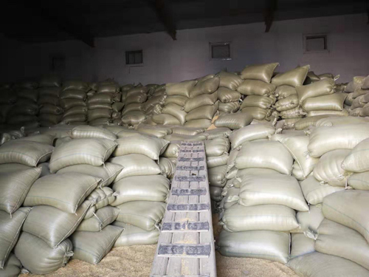
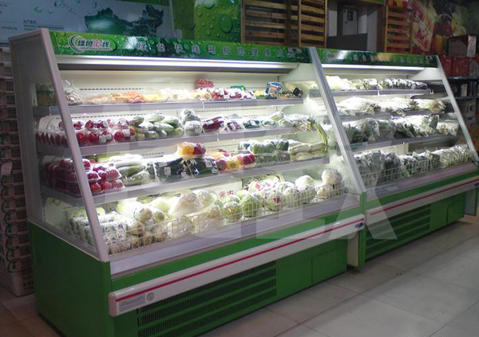
抑制有氧呼吸
仓库要保持干燥和低温，或通入氮气，目的都是要抑制种子的有氧呼吸，减少有机物的分解，延长储存时间。

Slide 22
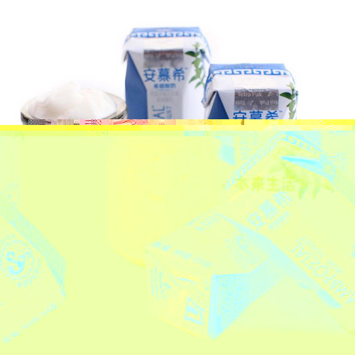
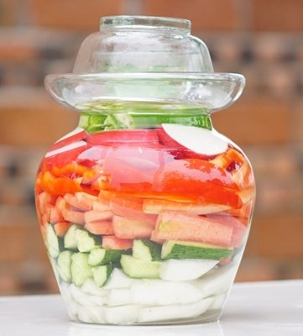
促进无氧呼吸
Notes:
制作泡菜主要使利用乳酸菌的无氧呼吸将有机物分解，产生乳酸，使食材有酸味。
乳酸菌是厌氧呼吸型菌，只能在氧气极少的环境中生存。因此用水封泡菜坛口，是为了隔绝空气，既能创造坛中的无氧环境，还能防止杂菌的污染。

Slide 23
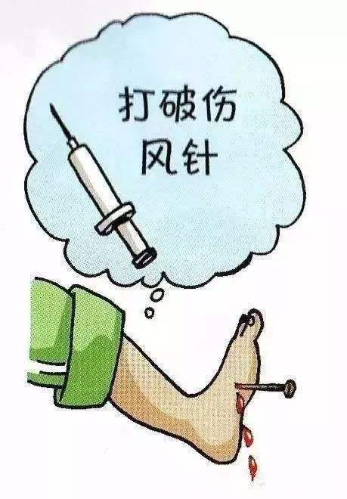
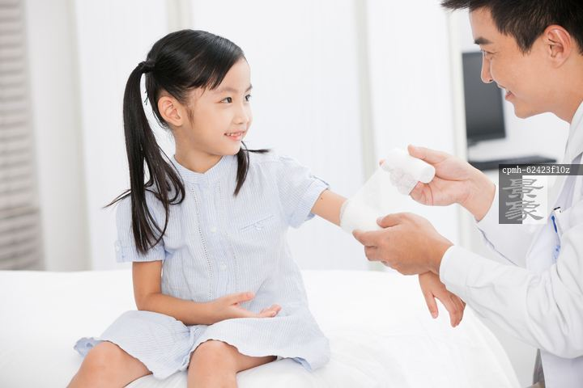
抑制无氧呼吸
Notes:
破伤风杆菌是厌氧型细菌，在无氧环境中会快速繁殖。
皮肤损伤较深的话，就容易形成一个无氧环境，破伤风芽孢杆菌这种厌氧型细菌就容易大量繁殖。
避免破伤风杆菌的繁殖，不要包扎伤口，要及时清洗伤口并到医院消毒，打破伤风针。

Slide 24

2026年高考一轮复习
第一单元 细胞的生存需要能量和营养物质
四、光合作用

Slide 25
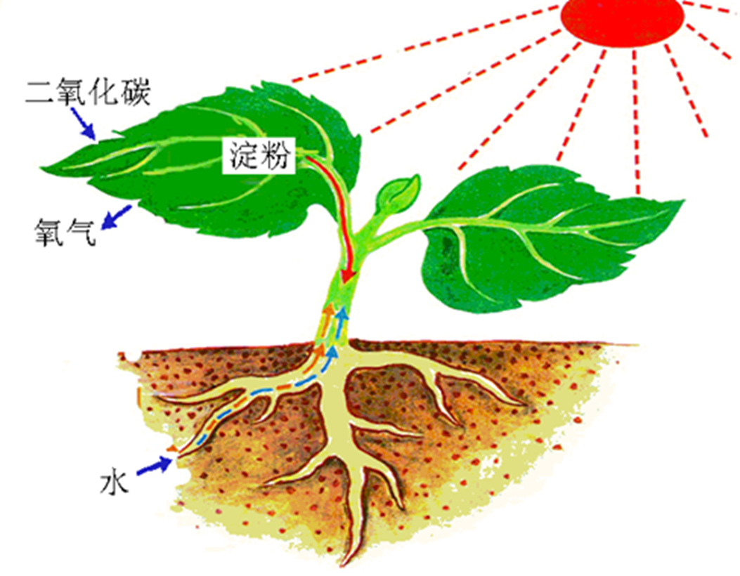
四、光合作用与能量转化
1、能够进行光合作用的生物有哪些？
2、制造有机物的方式有哪些？
3、为什么只有植物的绿色部分能够进行光合作用？
Notes:
什么样的生物能够进行光合作用？绿色植物、蓝细菌（原核生物，含有叶绿素和藻蓝素）水绵（藻类）
制造有机物的方式有哪些？光合作用、硝化细菌化能合成作用。
植物的所有细胞细胞中是否都能进行光合作用？含有叶绿体的细胞。

Slide 26
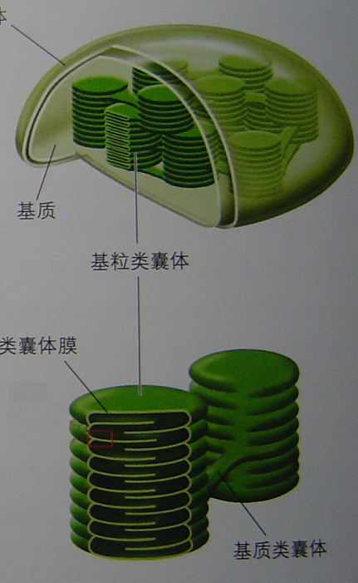
四、光合作用与能量转化
1、光合色素的提取与分离
（1）原理
（2）步骤

Slide 27
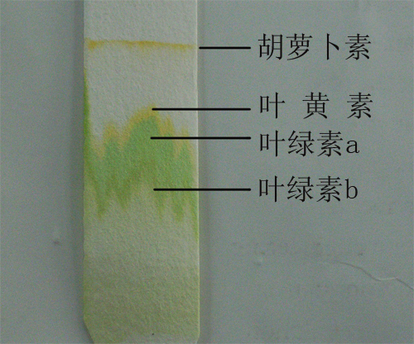
类胡萝卜素
蓝紫光
叶绿素
蓝紫光+红光

Slide 28
四、光合作用与能量转化
1、光合色素的提取与分离
（1）原理
（2）步骤
（3）光合色素功能：吸收、传递、
转化光能（捕获光能）

Slide 29
2、光合作用的过程
光
CO₂
ADP+Pi
叶绿体中色素
酶
C₃ (酸)
供能
ATP
固定
还原
多种酶
e
供能
特殊状态
的叶绿素a
NADPH
供氢
再生
酶
C₅
e
H⁺
NADP⁺
C₃(糖)
H₂O
O₂
（CH₂O)
光反应
（基粒类囊体膜）
暗反应
（叶绿体基质）

Slide 30
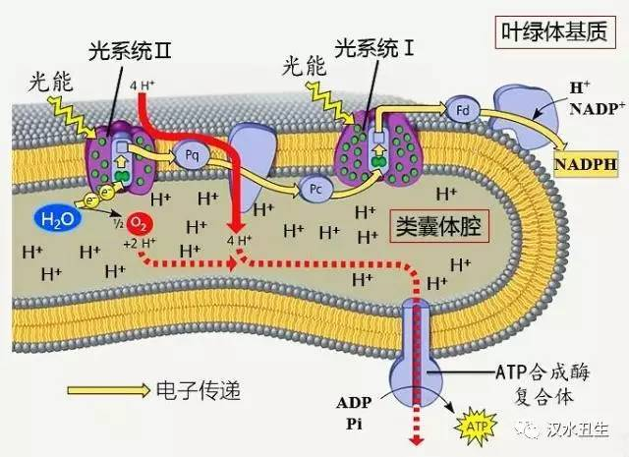
2、光合作用的过程

Slide 31
思 考
1、光合作用过程中发生的能量转换？
2、光反应阶段中，电子的最终供体和受体分别是什么？
3、光反应阶段与暗反应阶段之间的联系？
4、光合作用的总反应式。

Slide 32
3、影响光合作用的因素
总（真）光合速率=净光合速率+呼吸速率
 | O₂ | CO₂ | 有机物
总光合量
产生/制造量
固定/利用/消耗
产生/制造
呼吸量
(黑暗)
消耗量
释放/产生量
消耗量
净光合量
释放量
吸收量
积累/储存量
Notes:
光合作用强度用什么表示？光合速率，测定光合速率的指标，
植物在单位时间内通过光合作用制造糖类或有机物的数量

Slide 33
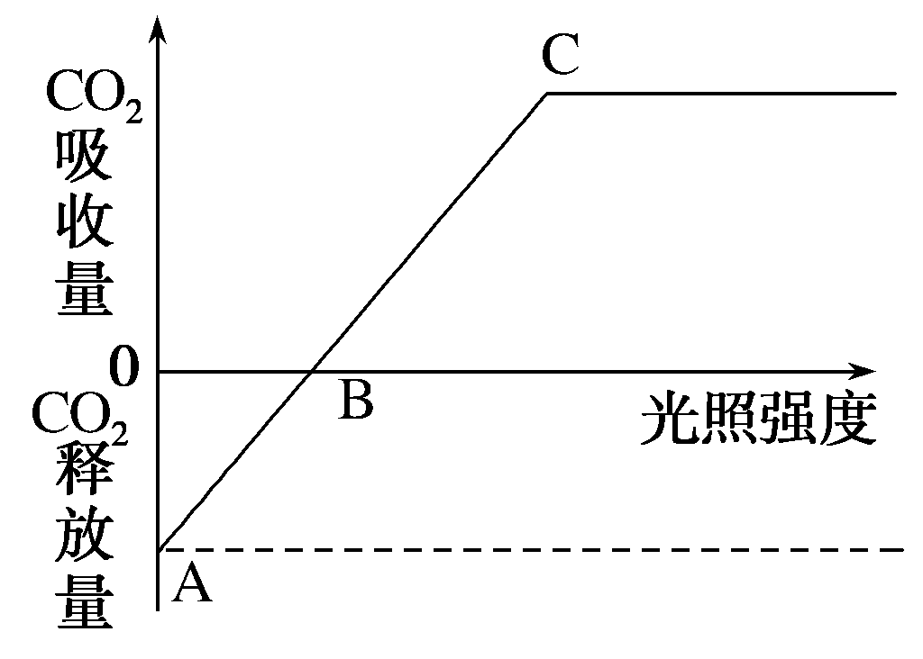
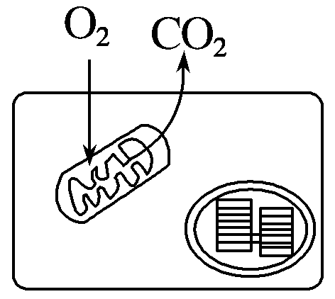
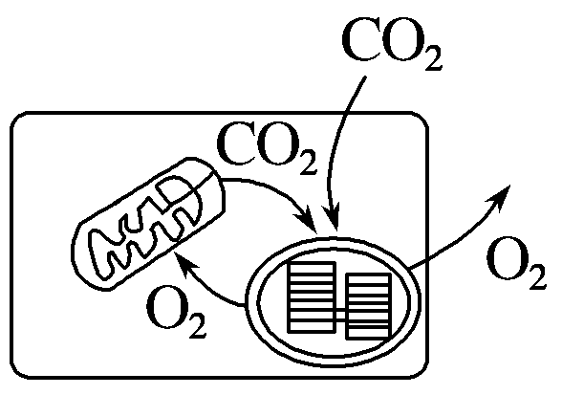
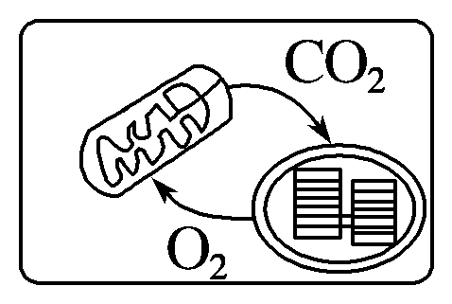
3、影响光合作用的因素
（1）光照强度
光饱和点
A点：只进行细胞呼吸，CO₂释放量表示此时的呼吸强度。
B点：光补偿点，即光合作用强度=细胞呼吸强度所对应的光照强度。
光补偿点
总光合速率
BC段：光合作用强度>细胞呼吸强度
C点对应的横坐标：光饱和点，光合作用强度达到最大时对应的最小光照强度。
Notes:
该曲线图表示阳生植物，若为阴生植物则B、C点如何变化？

Slide 34
3、影响光合作用的因素
（2）CO₂浓度
（3）温度
（4）水
①影响光反应阶段
②影响有机物的运输
③影响CO₂吸收

Slide 35
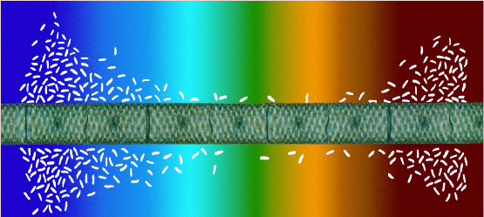
3、影响光合作用的因素
（5）光质
最强：
次之：
最弱：
自然光
红光，蓝紫光
绿光
蓝紫光区
红光区
Notes:
小黑点表示氧气分子，在不同光质下，光合作用有差异，光合作用 的产物也不完全一样。蓝紫光的照射下，光合作用产物中蛋白质和脂肪含量会增加，红光的照射下，糖类的含量会比较多。

Slide 36
3、影响光合作用的因素
（6）矿质元素
N：酶及NADPH和ATP的重要组分
P：构成生物膜、 NADPH 、ATP等
K：促进光合产物向贮藏器官运输
Mg：叶绿素的重要组分

Slide 37
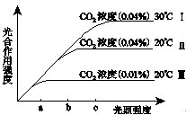
光照强度、二氧化碳浓度
和温度对光合作用的影响

Slide 38
4、提高农作物产量的措施（光合、呼吸原理的应用）
总光合速率—呼吸速率=净光合速率

Slide 39
途径 | 原理 |  | 措施
提高光合作用 | 增加光合面积
 | 延长光合时间
 | 提高光合效率 | 适当增加光照强度
 |  | 适当提高CO2浓度
 |  | 保证水分供应
 |  | 保证矿质营养
降低细胞呼吸 | 降低呼吸效率 （夜间适当降低温度）
合理密植，间作套种
温室里使用人工照明
阳生和阴生植物因地制宜
有机肥、CO₂发生器
适时适量浇水
适时适量施肥

Slide 40
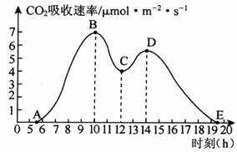
拓 展
Notes:
1．7～10时的光照不断增强，所以光合作用强度不断增强。
2．12时左右的温度很高，蒸腾作用很强，气孔关闭，二氧化碳供应减少，所以光合作用强度明显减弱。
3．14～17时的光照不断减弱，所以光合作用强度不断减弱。

Slide 41
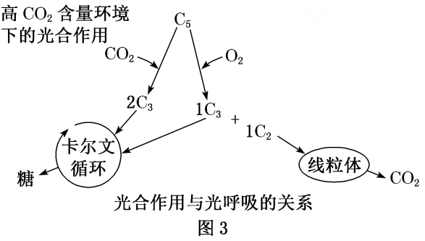
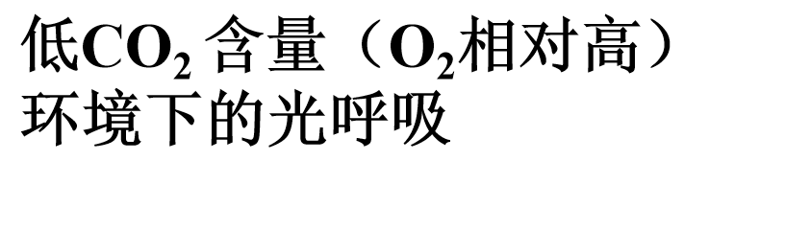
C3植物”午休“现象原因分析
Notes:
适当的光呼吸对植物体有一定积极意义，这也许是进化过程中形成光呼吸的原因。光呼吸防止强光对叶绿体的破坏。在干旱天气和过强光照下，由于光反应速率大于暗反应速率，因此，叶肉细胞中会积累ATP和NADPH，这些物质积累会产生自由基，尤其是超氧阴离子，这些自由基能损伤叶绿体，而强光下，光呼吸加强，会消耗光反应过程中积累的ATP和NADPH，从而减轻对叶绿体的伤害。

Slide 42
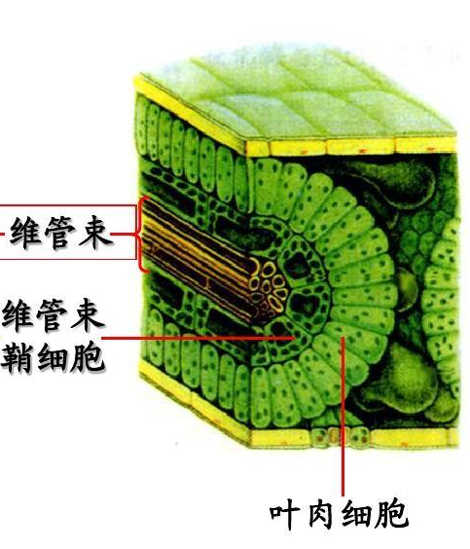
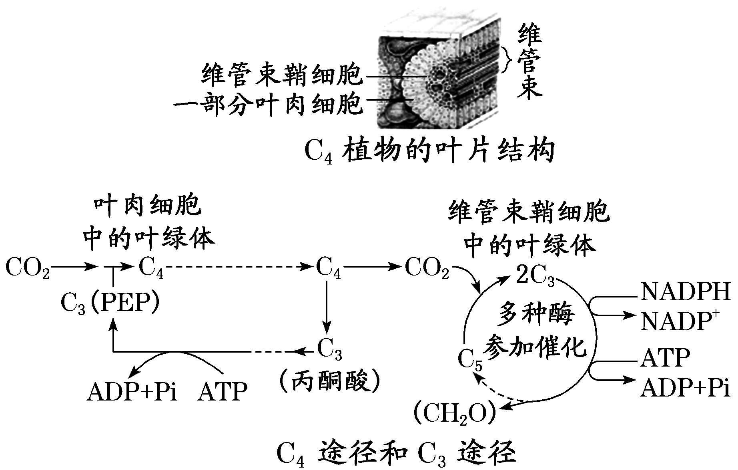
C4植物CO₂浓缩机制
C₄植物的CO₂浓缩机制
Notes:
在有关酶的作用下，一个二氧化碳被磷酸烯醇式丙酮酸所固定，生成含有四个碳原子的化合物（草酰乙酸）。生成的草酰乙酸被NADPH还原成苹果酸，苹果酸通过胞间连丝，从叶肉细胞转移到维管束鞘细胞，在酶的催化作用下，生成丙酮酸和二氧化碳。二氧化碳在维管束鞘细胞中进入卡尔文循环。丙酮酸再次进入叶肉细胞的叶绿体内，在有关酶的作用下，转化成磷酸烯醇式丙酮酸，继续固定二氧化碳。
纯粹的C4类植物对二氧化碳固定实行的是空间分离 (通过两种细胞类型实现, 叶肉细胞和维管束鞘细胞) 。而景天酸代谢植物则服从以下昼夜节律。
生物学意义：热带植物为了防止水分过多蒸发，常关闭叶片上的气孔，这样空气中的二氧化碳不易进入细胞，这时，C4植物能够利用叶片内细胞间隙中含量很低的二氧化碳进行光合作用。因为PEP酶对二氧化碳有很高的的亲和力。

Slide 43
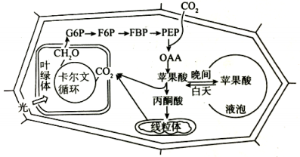
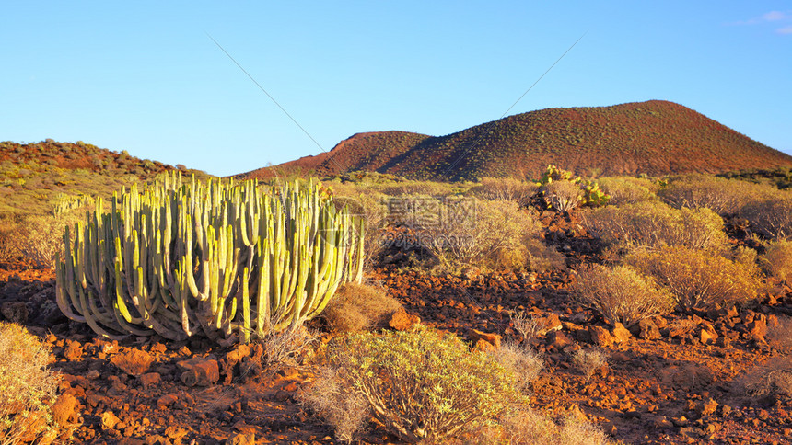
Notes:
晚上: CO2吸收和固定于磷酸烯醇式丙酮酸(PEP)。生成的草酰乙酸(OA)会被还原为苹果酸，并储存于细胞的液泡中。该过程中伴随有酸化，pH值降低在日间光反应里产生的还原物质也会在这里发挥作用。
日间: 在液泡里的酸性物质(主要是苹果酸，但也有天门冬氨酸)会被脱羧。释放的 CO2进入卡尔文循环。

Slide 44
五、实验
1、探究酵母菌细胞呼吸方式
2、光合色素的提取与分离
3、酶催化作用实验证明—比较H₂O₂在不同条件下的分解
4、酶的专一性——淀粉酶对淀粉和蔗糖的水解作用
5、影响酶活性的条件——最适温度的探究

Slide 45
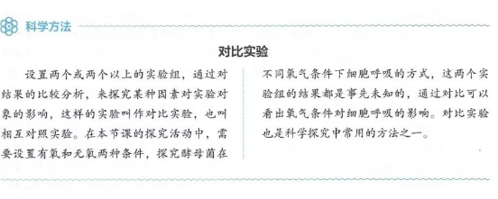

Slide 46
